Slide 1
Étape 5 : Évaluer et faire évoluer
Notes:
Objectif de l'étape 5 : évaluer dans quelle mesure vous avez atteint vos objectifs de GC pour améliorer votre programme de santé, identifier les facteurs qui ont contribué ou entravé le succès, et utiliser les résultats pour informer et influencer la programmation future.
L'évaluation, une approche systématique utilisée pour attribuer des changements dans des résultats spécifiques à un programme ou une intervention, est différente du suivi que vous avez effectué à l'étape 4 : Mobiliser et suivre pour suivre les changements dans la performance de votre intervention.
Toutes les interventions de GC n'auront pas les ressources ou le besoin (par ex. si elles sont menées à petite échelle) de mener une évaluation formelle. Mais si vous voulez ou avez besoin d'informations pour savoir combien continuer à investir dans une intervention de GC ou s'il faut l'étendre, une évaluation peut aider à prendre ces décisions.
Comme mentionné dans le module de formation de l'étape 2, vous devez planifier votre évaluation, y compris décider du type de conception de l'évaluation à utiliser, au cours de l'étape 2 : Stratégie de conception. Cependant, nous allons couvrir les détails de la planification de l'évaluation dans ce module.

Slide 2
Tâches et résultats clés
Les tâches principales :
Décider des résultats du programme à mesurer.
Choisir le modèle d'évaluation.
Collecter, analyser et synthétiser les données d'évaluation.
Partager les résultats de l'évaluation avec les principales parties prenantes.
Promouvoir l'utilisation des résultats de l'évaluation dans les politiques et les pratiques.
Résultats :
Publications synthétisant les résultats des évaluations
Événement ou série d'événements de diffusion
Détermination des prochaines étapes :
Notes:
Ce sont les principales tâches dont vous devrez vous occuper pour planifier l'évaluation, analyser et partager les résultats. Nous les aborderons en détail au cours de cette session.
Une fois cette étape réalisée dans la pratique, vos produits livrables comprennent les éléments suivants : Une publication ou une série de publications synthétisant les résultats de l'évaluation, ou votre synthèse peut être présentée sous un format de présentation alternatif
Vous devez également organiser un événement pour diffuser les résultats en personne aux principales parties prenantes..
Et pour vous assurer que vous mettez les résultats en pratique, vous devez examiner intentionnellement comment les résultats peuvent être utilisés et déterminer quelles seront les prochaines étapes.

Slide 3
Étape 5.1. Décider des résultats du programme à mesurer.
Notes:
Rappelez-vous que lorsque vous développez votre stratégie de GC à l'étape 2, l'une de vos tâches consiste à choisir un cadre théorique pour guider votre intervention de GC et à identifier les objectifs de votre intervention de GC pour améliorer votre programme de santé. Ces objectifs peuvent se situer à différents niveaux. Si vous élaborez des objectifs au niveau des résultats du programme, comme l'amélioration des comportements des prestataires ou des politiques de santé, vous devrez procéder à une évaluation si vous voulez déterminer si votre intervention atteint les objectifs visés.

Slide 4
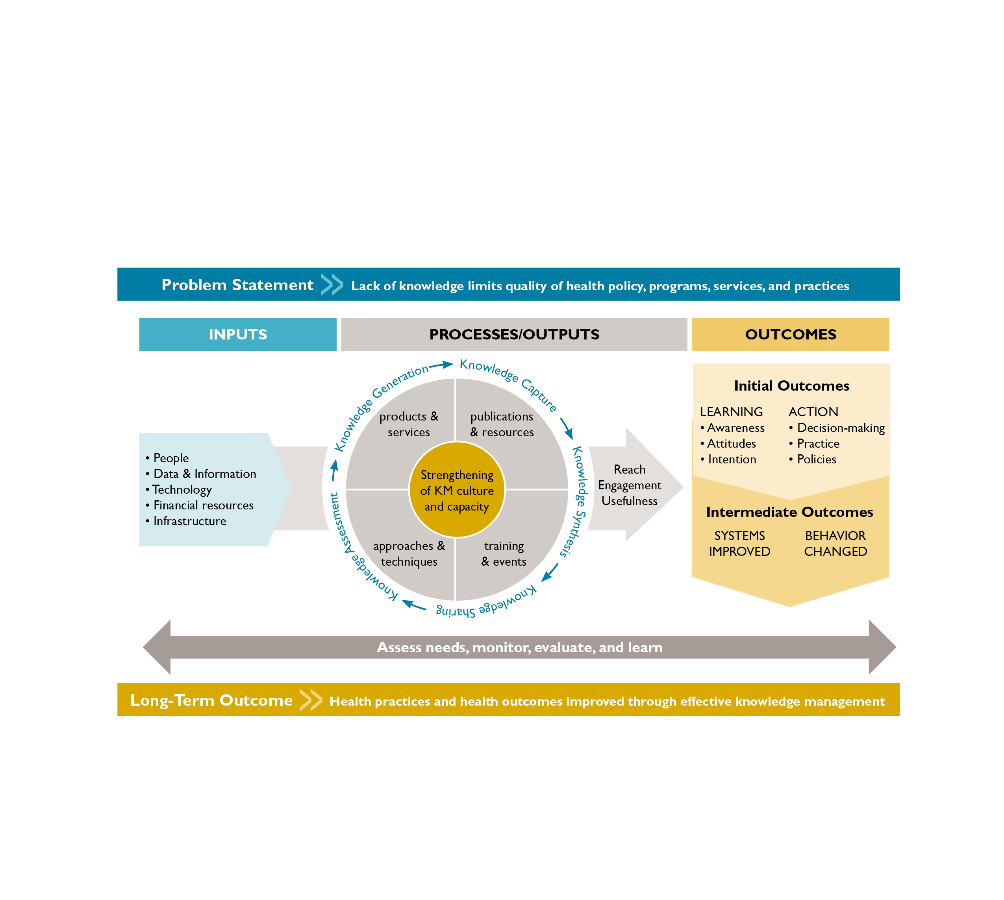
Modèle logique de la GC pour la santé mondiale
Suivi
Évaluation
Notes:
Tournons-nous à nouveau vers le modèle logique de la GC pour la santé mondiale pour un rappel de ce que le suivi est censé répondre par rapport à ce que l'évaluation peut répondre.
Le suivi se concentre sur les intrants, les processus et les extrants de votre intervention, comme le montrent les lignes violettes. L'évaluation, quant à elle, est centrée sur les résultats de votre intervention - indiqués en rouge. S'il est vrai que le suivi peut être utilisé pour suivre les changements de ces résultats dans le temps, une évaluation est nécessaire pour déterminer si l'un de ces changements peut être attribué à votre intervention.

Slide 5
Différences entre le suivi et l'évaluation
 | Suivi | Évaluation
Qui ? | Personnel interne | Un évaluateur externe, idéalement
Quoi ? | Suivre les changements des performances et des résultats clés du programme dans le temps. | Attribuer les changements dans les résultats spécifiques aux activités du programme.
Quand ? | En continu | Lors d'étapes importantes
Pourquoi ? | Analyser les progrès accomplis par rapport aux activités/processus prévus. | Analyser les réalisations réelles des résultats par rapport aux objectifs prévus
Comment | Enregistrements de routine Analyse du Web Évaluations de l'utilisabilité Enquêtes Entretiens en profondeur Groupes de discussion | Enquêtes Observation Entretiens en profondeur
Notes:
Examinons de plus près certaines des principales différences entre le suivi et l'évaluation.
Qui : Le suivi est définitivement destiné à être effectué par le personnel interne. L'évaluation, quant à elle, doit techniquement être menée par un évaluateur externe pour s'assurer qu'il n'y a pas de parti pris dans les phases de conception ou d'analyse.
Quoi et pourquoi : Nous avons déjà parlé de l'objectif du suivi et de l'évaluation et de la raison pour laquelle nous les réalisons.
Quand : Le suivi doit se faire de manière continue tout au long de la période de mise en œuvre, tandis que l'évaluation a lieu à des étapes importantes, par exemple, au niveau de base, à mi-parcours et en fin de parcours.
Comment : Il existe un certain nombre de méthodes de collecte de données que vous pouvez utiliser pour mener vos activités de suivi, et beaucoup de ces mêmes méthodes peuvent également être utilisées pour l'évaluation.

Slide 6
Modèle logique de la GC pour la santé mondiale
Notes:
Maintenant que nous avons examiné les différences entre le suivi et l'évaluation, nous pouvons nous pencher sur la façon de planifier l'évaluation.
Votre première tâche dans la planification d'une évaluation est de décider des résultats du programme à mesurer. Le modèle logique de GC pour la santé mondiale est une ressource utile pour aider à définir ces niveaux de résultats. Le modèle définit 3 niveaux de résultats de la GC : initial, intermédiaire et à long terme. Examinons de plus près ces niveaux de résultats.

Slide 7
Trois niveaux de résultats
Résultats initiaux
Prise de conscience de l'information et des connaissances
Application confirmée et engagée de ces connaissances
Résultats intermédiaires : Changements dans les systèmes de santé ou dans les comportements des clients/patients.
Résultats à long terme : Résultats en matière de santé
Notes:
1. Les résultats initiaux concernent la prise de conscience initiale des informations et des connaissances, ainsi que l'application confirmée et engagée de ces connaissances dans le but spécifique de changer les politiques, les orientations ou les procédures programmatiques, ou les méthodes de formation ou de recherche. Ces premiers résultats sont regroupés en deux grandes catégories :
Apprentissage : prise de conscience des connaissances et des changements d'attitude en conséquence.
Action : mise en pratique de ces connaissances, par exemple pour éclairer les décisions ou les politiques ou pour modifier les techniques de gestion de la santé publique ou le comportement clinique.
2. Les résultats intermédiaires sont le résultat direct des résultats initiaux. Lorsque les individus apprennent et mettent leurs connaissances en pratique, cela peut entraîner des changements dans les systèmes de santé ou les comportements des clients/patients.
3. Les résultats à long terme font référence aux résultats sanitaires tels que les taux de prévalence de la contraception ou la diminution de la mortalité maternelle.
La GC peut jouer un rôle important dans l'amélioration de ces résultats en matière de santé, car les améliorations de l'état de santé général des clients et des patients peuvent souvent être liées à l'exposition des professionnels de la santé aux informations sur la santé et à leur utilisation. Cependant, les connaissances sont nécessaires mais pas suffisantes en soi pour créer des changements dans l'état de santé. Les résultats à long terme sont inclus dans le modèle logique de la GC pour la santé mondiale afin de démontrer l'objectif primordial de la GC, mais pas pour s'attendre à ce que les activités de GC soient évaluées sur la base de ces indicateurs de santé.

Slide 8
Exemples de résultats
Résultats initiaux :
Apprentissage : Les accoucheuses formés à l'utilisation d'une liste de contrôle pour un accouchement sans risque (outil de GC) disent avoir l'intention de l'utiliser.
Action : Les accoucheuses respectent les pratiques d'accouchement essentielles en utilisant la liste de contrôle.
Résultats intermédiaires : Les établissements obtiennent un score supérieur de 20 % sur un indice de qualité après un projet complet d'amélioration de la qualité comprenant l'utilisation de la liste de contrôle.
Résultats à long terme : Réduction des décès maternels en établissement
Notes:
La plupart des interventions de GC définissent les résultats au niveau du résultat initial, et parfois au niveau du résultat intermédiaire.

Slide 9
Exemples d'indicateurs pour les résultats initiaux
Apprentissage
Pourcentage d'utilisateurs qui déclarent qu'une sortie de GC a apporté de nouvelles connaissances.
Pourcentage d'utilisateurs qui peuvent se souvenir d'informations correctes sur les connaissances à partir d'un résultat de GC.
Pourcentage d'utilisateurs qui déclarent que les connaissances issues d'un produit de GC ont changé leurs points de vue, leurs opinions ou leurs croyances.
Pourcentage d'utilisateurs qui déclarent avoir l'intention d'utiliser les connaissances acquises grâce à un résultat de GC.
Notes:
Rappelons qu'il existe deux phases pour le niveau de résultat initial : l'apprentissage et l'action. L'apprentissage implique l'acquisition de nouvelles connaissances, le changement des attitudes et la motivation de l'intention d'utiliser les connaissances. Les deux premiers indicateurs d'apprentissage sur cette diapositive se concentrent sur les connaissances : le premier sur le rapport des utilisateurs sur l'acquisition de nouvelles connaissances, le second étant un peu plus objectif dans la mesure où il nécessite de tester l'utilisateur sur les connaissances acquises. Le troisième indicateur énuméré porte sur les attitudes et le dernier sur l'intention d'utilisation.
Pour une liste plus complète d'indicateurs, voir le Guide de suivi et d'évaluation de la gestion des connaissances dans les programmes de santé mondiale.

Slide 10
Exemple d'indicateur d'apprentissage en pratique
Indicateur : % des utilisateurs visés qui déclarent qu'un produit de GC a apporté de nouvelles connaissances.
L'enquête sur le webinaire LeaderNet consacré à l'apprentissage mixte a révélé que 96 % des 98 participants ayant répondu à l'évaluation finale du séminaire (taux de réponse de 36 %) ont indiqué avoir acquis des compétences ou des connaissances lors du webinaire qu'ils pouvaient appliquer à leur travail. (MSH)
Notes:
Cet indicateur, élaboré par Management Sciences for Health, porte sur l'acquisition de nouvelles connaissances.
96 % des participants à un webinaire ont indiqué avoir acquis de nouvelles compétences ou connaissances grâce à ce webinaire.
En plus d'obtenir ces données par oui ou non, vous pourriez également solliciter des commentaires ouverts pour décrire les principaux points appris.
Cet indicateur peut également être incorporé dans un plan pré/post étude pour voir l'effet des résultats de la GC.

Slide 11
Exemples d'indicateurs pour les résultats initiaux
Action
Pourcentage d'utilisateurs qui appliquent les connaissances acquises à partir d'un produit de GC pour prendre des décisions.
Pourcentage d'utilisateurs qui appliquent les connaissances acquises à partir d'un produit de GC pour améliorer leur pratique (dans le programme, la prestation de services, la formation ou la recherche).
Pourcentage d'utilisateurs qui appliquent les connaissances acquises à partir d'un produit de GC pour informer les politiques.
Notes:
Le deuxième niveau des résultats initiaux se concentre sur l'action : utiliser les connaissances acquises grâce à l'intervention de GC et les mettre en pratique pour prendre des décisions éclairées, améliorer les pratiques ou informer les politiques.

Slide 12
Exemple d'indicateur d'action en pratique
Indicateur : % d'utilisateurs prévus appliquant les connaissances acquises à partir d'un résultat de GC pour améliorer leur pratique.
Dans l'enquête en ligne 2011 des utilisateurs du site K4Health (n = 224), la majorité des répondants ont utilisé les informations obtenues sur le site K4Health pour améliorer leurs connaissances (72 %), pour concevoir ou améliorer des projets ou des programmes (55 %), ou pour promouvoir les meilleures pratiques (52 %). (K4Health)
Notes:
Dans cet exemple tiré du projet K4Health, on a demandé aux participants à l'enquête « comment avez-vous utilisé les informations obtenues sur ce site ». Il s'agissait d'une question à réponses multiples et 10 choix de réponses étaient proposés. Plus de la moitié des participants ont coché les trois choix énumérés ici.
Tout comme pour l'indicateur précédent, il est recommandé de recueillir des preuves anecdotiques de l'utilisation.
De plus, l'indicateur peut être utilisé pour la conception d'une pré/post étude.

Slide 13
Étape 5.2. Choisir le modèle d'évaluation.
Notes:
Une fois que vous avez décidé du niveau de résultat que votre intervention de GC entend atteindre, vous pouvez alors décider de la conception de votre évaluation. N'oubliez pas que vous devez décider de votre conception de l'évaluation dès le départ, pendant la phase de conception de la stratégie, avant de commencer à mettre en œuvre les activités. Vous devez le faire parce que, par exemple, vous pouvez décider de recueillir des données avant et après, et vous devrez donc recueillir les données « avant » (ou de base) avant de commencer vos activités de GC.

Slide 14
Des modèles d'évaluation solides
Prendre des mesures avant et après.
Exemple : Enquêter ou interviewer les utilisateurs des outils et techniques de GC (avant et après leur utilisation).
Groupe d'intervention et groupe témoin
Groupe de comparaison : vous aide à évaluer ce qui se serait passé en l'absence de votre intervention de GC.
Moyens de renforcer les modèles d'évaluation
Mesurer le niveau d'exposition à l'intervention de GCs.
Collecter des données auprès des mêmes participants à plusieurs reprises.
Notes:
Prendre des mesures avant et après des indicateurs clés, afin de voir ce qui change pendant la durée d'une activité ou d'un projet, est un élément important d'une conception solide de l'évaluation. Il s'agit généralement de sonder ou d'interroger les utilisateurs d'outils et de techniques de GC. On demande à ceux qui ont été exposés aux connaissances s'ils les ont appliquées, comment ils les ont appliquées et quel effet elles ont eu. Par exemple, si vous évaluez un cours de formation, vous pouvez vérifier l'acquisition de connaissances de manière objective par le biais de pré/post-tests.
Un autre élément important pour des conceptions d'évaluation solides est d'avoir un groupe d'intervention et un groupe de comparaison/de contrôle (c'est-à-dire un groupe qui n'est pas exposé à vos activités de GC). Le groupe témoin vous aide à évaluer ce qui se serait passé en l'absence de votre intervention de GC.
S'il n'est pas possible d'avoir un groupe témoin et/ou de prendre des mesures avant et après, il existe encore des moyens de renforcer la conception de l'évaluation. Par exemple, vous pouvez mesurer le niveau d'exposition de vos participants à l'intervention de GC ou collecter des données auprès des mêmes participants à plusieurs moments de l'intervention.

Slide 15
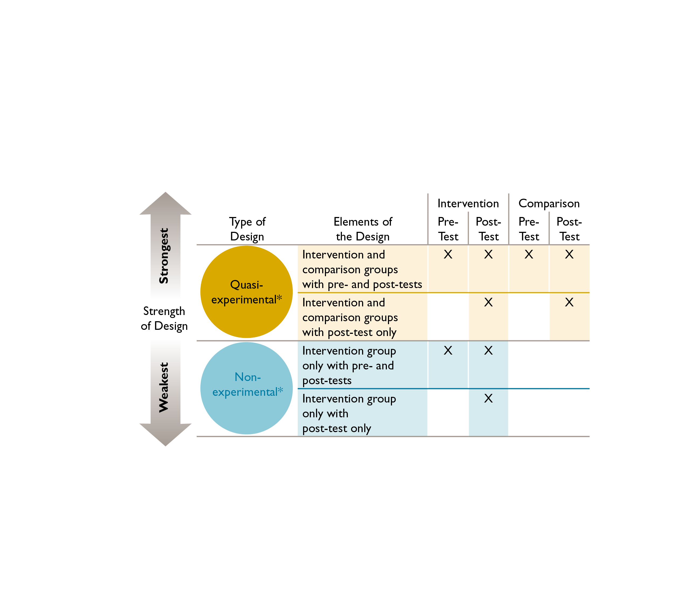
Conceptions d'évaluation plus fortes ou plus faibles
Notes:
Ce diagramme montre le continuum des conceptions d'évaluation, de la plus forte à la plus faible. À l'extrémité la plus rigoureuse se trouve le plan quasi-expérimental, c'est-à-dire un plan qui comporte des groupes d'intervention et des groupes témoins, mais dont l'affectation aux groupes n'est pas aléatoire. (L'affectation aléatoire en ferait une expérience randomisée, qui serait la plus rigoureuse mais qui n'est pas incluse ici car il est souvent impossible de mener de telles expériences randomisées dans le cadre réel dans lequel les interventions de GC seraient mises en œuvre).
Ainsi, lorsque vous ajoutez des pré et post-tests à un modèle quasi-expérimental, vous obtenez l'un des modèles d'évaluation les plus solides qui soient. Si vous n'avez pas de pré-tests et de post-tests, mais que vous avez un groupe d'intervention et un groupe témoin, il s'agit toujours d'un plan quasi-expérimental, mais le plan est plus faible. Sans les mesures avant et après, il est difficile de montrer le changement qui s'est produit.
Les plans non expérimentaux utilisent uniquement un groupe d'intervention, ce qui les rend beaucoup plus faibles que les plans quasi-expérimentaux. Et si vous n'avez que des mesures post-test, alors cela en fait le plus faible de tous.

Slide 16
Évaluateurs externes versus internes
Vous souhaitez démontrer l'impact à différents niveaux de résultats ?
Les enjeux sont-ils élevés ?
Engager un évaluateur externe
Vous voulez guider des changements progressifs dans la conception de l'intervention ?
Vous avez des ressources limitées ?
→ L'évaluation interne est adéquate.
Notes:
Si vous souhaitez démontrer l'impact de votre intervention de GC à différents niveaux de résultats du programme, nous vous recommandons de consulter un expert en évaluation dès le départ afin de réfléchir à la meilleure conception d'évaluation qui puisse répondre à vos objectifs avec les ressources et le temps disponibles. Le fait d'engager un évaluateur externe pour mener l'évaluation permettra également de garantir la validité des résultats. De même, si les enjeux sont importants - par exemple, si les résultats seront utilisés pour informer le développement d'un programme national ou si vous souhaitez une évaluation objective d'un programme mature - il devient important d'engager un évaluateur externe.
Des ressources limitées ne doivent cependant pas vous empêcher de mesurer les résultats de la manière la plus approfondie possible. Vous et votre personnel pouvez évaluer votre propre travail en interne. Ces évaluations internes sont adéquates pour informer la performance de l'intervention spécifique et pour guider les changements progressifs de la conception, des objectifs et des approches.

Slide 17
Étape 5.3. Collecter, analyser et synthétiser les données d'évaluation.

Slide 18
Méthodes de collecte des données
Diverses méthodes peuvent être utilisées :
Enquêtes
Entretiens en profondeur
Groupes de discussion
Observations
Triangulation des données
Notes:
Tout comme pour l'évaluation des besoins, vous pouvez également utiliser diverses méthodes de collecte de données pour votre évaluation. Il s'agit par exemple d'enquêtes, d'entretiens approfondis, d'observations, voire de discussions de groupe.
L'utilisation de différentes approches peut aider à répondre à différentes questions. En même temps, vous pouvez utiliser différentes approches pour collecter les mêmes informations - une technique appelée triangulation des données - afin de vérifier l'exactitude de ces informations et d'ajouter de la crédibilité aux résultats.

Slide 19
Analyse des données
Quantitatif : combien ? À quelle fréquence ?
Mesurer des phénomènes sous forme numérique.
Qualitatif : Pourquoi ?
Décrire des phénomènes à l'aide de mots ou de modèles.
Notes:
Comme pour l'évaluation des besoins réalisée à l'étape 1, votre évaluation utilisera probablement des données quantitatives et qualitatives. Pour rappel, les données quantitatives mesurent les phénomènes sous forme numérique, tandis que les données qualitatives décrivent les phénomènes par des mots ou des modèles. Lorsque les deux types de données sont utilisés ensemble, ils peuvent fournir des informations complémentaires, les données quantitatives répondant généralement aux questions « combien » et « combien de fois » et les données qualitatives répondant aux questions « pourquoi ».
Si vous réalisez une simple évaluation interne pour informer des améliorations progressives de votre intervention, vous pouvez utiliser un logiciel couramment disponible et des techniques analytiques simples pour analyser et synthétiser les données. Une évaluation plus rigoureuse fera probablement appel à des méthodes statistiques plus complexes - une autre raison pour laquelle nous recommandons de consulter un expert en évaluation si vous souhaitez démontrer l'impact de votre intervention de GC.

Slide 20
Les tableaux et figures
Clarté : la représentation visuelle des informations facilite leur compréhension.
Concision : une image vaut 1 000 mots.
Intérêt esthétique et variété : rompre la monotonie des mots.
Notes:
Les tableaux et les figures sont des outils utiles que vous pouvez utiliser à la fois pour analyser les données et pour synthétiser/présenter les données à votre public. Lors de l'analyse des données, les tableaux et les figures peuvent vous aider à explorer les données et à voir les modèles et les tendances, par exemple. Quand vous synthétisez les données qu'ils fournissent :
Clarté : Les informations sont plus faciles à comprendre lorsqu'elles sont présentées visuellement que lorsqu'elles sont présentées sous forme de mots. Les chiffres, en particulier, permettent de mettre en évidence des relations complexes, des modèles ou des tendances.
Concision : On dit souvent qu'une image vaut mille mots. Les tableaux sont probablement le moyen le plus efficace de transmettre une grande quantité de données, en particulier lorsque vous devez afficher des valeurs exactes.
Variété/attrait esthétique : Ne sous-estimez pas l'importance de l'attrait esthétique de vos produits de synthèse. En plus de rendre les choses agréables à regarder, l'attrait esthétique peut également aider votre public à mieux comprendre les informations.

Slide 21
Meilleures pratiques pour les tableaux
Titre du tableau
Numéro de tableau
En-têtes de colonne concis
En-têtes de ligne
Unités de mesure
L'information doit circuler de gauche à droite.
Le principal point de comparaison doit généralement se trouver en travers des colonnes (pour que le lecteur puisse balayer horizontalement de gauche à droite).

Slide 22
Tableau des échantillons
Numéro et titre du tableau
Tableau 2. Caractéristiques générales des clients des magasins de drogues (N = 585)
Caractéristiques | Pourcentage
Sexe
Femmes | 90,1
Homme | 9,9
Statut matrimonial
Célibataire | 10,3
Marié | 66,5
Célibataire, vivant ensemble | 15,7 %
Séparé/divorcé | 7,5
Intitulés des colonnes (avec unité)
Rangée
rubriques
Notes:
Ceci est extrait de : Source : Akol A, Chin-Quee D, Wamala-Mucheri P, Namwebya JH, Mercer SJ, Stanback J. Getting closer to people : family planning provision by drug shops in Uganda. Glob Health Sci Pract. 2014;2(4). http://dx.doi.org/10.9745/GHSP-D-14-00085
Notez que le tableau entier n'est pas inclus dans cette diapositive. Ceci est uniquement à des fins de démonstration.

Slide 23
Meilleures pratiques pour les chiffres
Titre de la figure
Numéro de figure
bidimensionnel
Ordonnez les données de manière à ce que la magnitude augmente de gauche à droite, si possible.
L'échelle doit généralement commencer à 0.
Essayez de positionner les mots horizontalement.
Unités de mesure
Notes:
Les figures en deux dimensions sont plus faciles à lire que celles en trois dimensions.

Slide 24
Types courants de chiffres
Graphiques linéaires
Données avec des échelles continues (temps, température)
Montrer les tendances dans le temps.
Diagramme à barres
Comparer les valeurs entre les catégories.
Orientation verticale ou horizontale
Diagramme à barres empilées/diagramme à secteurs
Proportion des composants qui constituent le groupe total (les sommes totalisent 100 %).
Notes:
Diagramme à barres empilées : A utiliser avec parcimonie. Les valeurs ne sont pas faciles à interpréter, sauf pour l'ensemble et le segment final. Il peut parfois être utile d'afficher des modèles généraux. Dans la mesure du possible, utilisez un diagramme à barres ordinaire avec des barres séparées pour les parties, afin de représenter chaque composant.

Slide 25
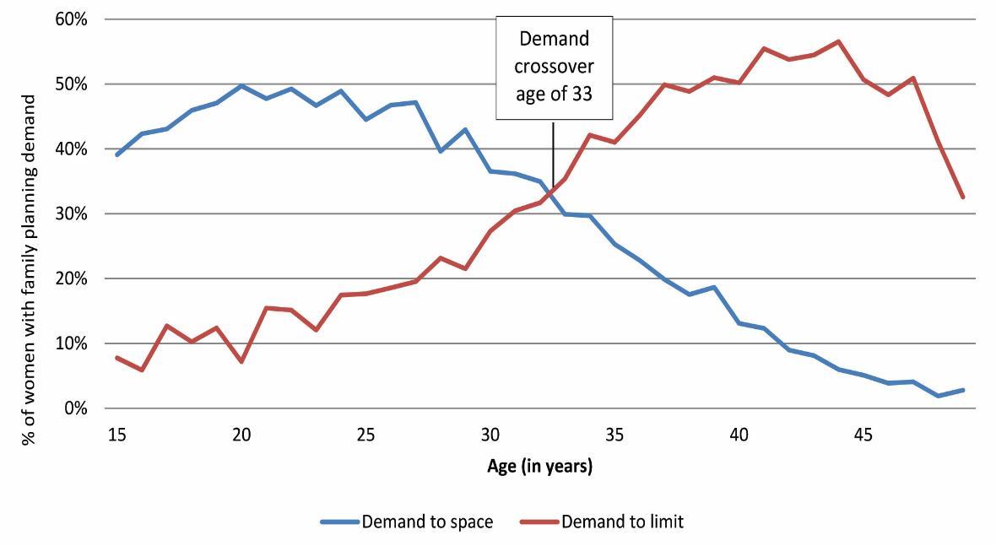
Exemple de graphique linéaire
Figure 1. Demande d'espacement et de limitation des naissances,ª par âge
ª Moyennes pondérées par la population de femmes en âge de procréer pour l'ensemble des 18 pays analysés.
Notes:
Exemple de graphique linéaire. Source : Van Lith LM, Yahner M, Bakamjian L. Le désir croissant des femmes de limiter les naissances en Afrique sub-saharienne : relever le défi. Glob Health Sci Pract. 2013;1(1):97-107. https://doi.org/10.9745/GHSP-D-12-00036
Noter les éléments suivantes :
Numéro et titre de la figure
Unités de mesure fournies dans les étiquettes des axes (% ; âge en années)
L'échelle commence à 0.
Données continues (âge)

Slide 26
Exemple de diagramme à barres
FIGURE 3. Coût des vaccins par enfant (Dollars américains (US $) pour les vaccins recommandés de manière systématique ª de la naissance à l'âge de 18 ans, 2001, 2005 et 2014
Notes:
Source : Shen AK, Fields R, McQuestion M. The future of routine immunization in the developing world : challenges and opportunities. Pacte mondial des sciences de la santé. 2014;2(4):381-394. http://dx.doi.org/10.9745/GHSP-D-14-00137.
Numéro et titre de la figure
Unité : dollars américains (US $) (indiqué dans le titre de la figure et sur l'axe des y)
Le graphique à barres montre comment le coût des vaccins par enfant a augmenté en fonction du temps, à mesure que de nouveaux vaccins ont été ajoutés au calendrier recommandé, et il montre la contribution du seul vaccin contre le VPH.

Slide 27
Exemple de diagramme à barres empilées
FIGURE 3. Mélange de méthodes parmi les utilisateurs de contraceptifs par âge (ans)
Notes:
Sourc : Ross J, Keesbury J, Hardee K. Trends in the Contraceptive Method Mix in Low- and Middle-Income Countries : Analysis Using a New « Average Deviation » Measure. Glob Health Sci Pract. 2015;3(1):34-55. https://doi.org/10.9745/GHSP-D-14-00199
Notez qu'il est plus difficile de traiter toutes les informations dans ce diagramme à barres empilées. Les choses que l'on repère facilement sont :
Le total est de 100.
La composante la plus importante en violet (la stérilisation féminine) prend une part plus importante à mesure que l'âge des femmes augmente. C'était en fait le message clé que l'article essayait de transmettre, donc dans ce sens, le diagramme à barres empilées fonctionne.

Slide 28
Exemple de graphique à secteurs
FIGURE 2. Statut vaccinal des enfants des soignants (N = 70)
Notes:
Source : Amin R, de Oliveira TJCR, Da Cunha M, Brown TW, Favin M, Cappelier K. Factors limiting immunization coverage in urban Dili, Timor-Leste. Glob Health Sci Pract. 2013;1(3):417-427. http://dx.doi.org/10.9745/GHSP-D-13-00115
Comme il n'y a que 3 tranches dans ce diagramme circulaire, il est facile à lire et à interpréter : environ un tiers des enfants n'ont reçu aucune vaccination, tandis qu'environ trois quarts ont reçu un certain niveau de vaccination.

Slide 29
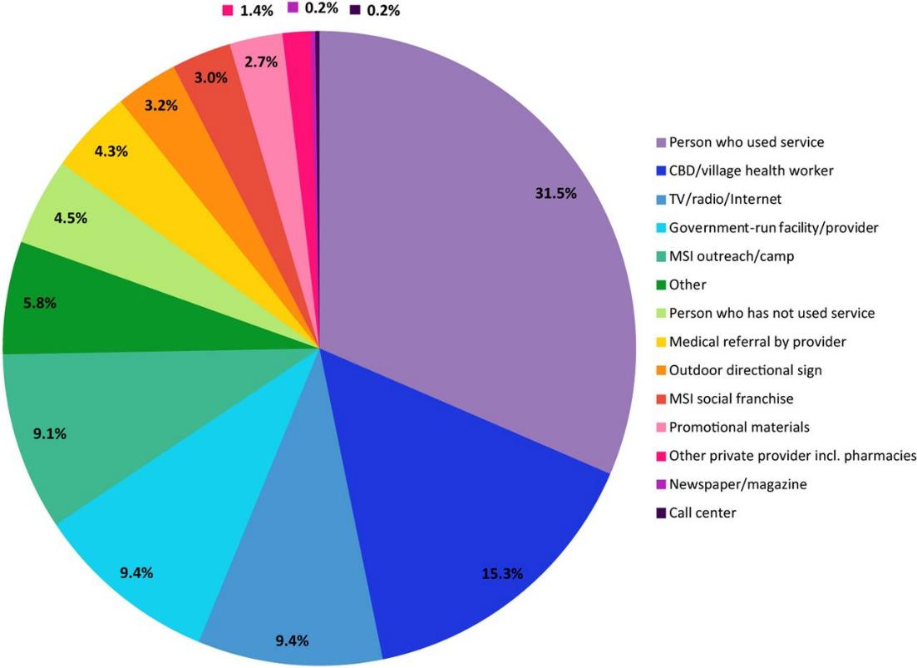
Source d'information la plus influente sur la décision de choisir les services MSI parmi les clients d'Afrique sub-saharienne, tous canaux de prestation de services confondus, 2012.
Notes:
Source : Duvall S, Thurston S, Weinberger M, et al. Scaling up delivery of contraceptive implants in sub-Saharan Africa : operational experiences of Marie Stopes International. Glob Health Sci Pract. 2014;2(1):72-92. https://doi.org/10.9745/GHSP-D-13-00116
Comparez le diagramme circulaire simple de la dernière diapositive avec ce diagramme circulaire, qui est beaucoup plus complexe. Celui-ci comporte 14 tranches, ce qui fait que le lecteur a beaucoup plus de mal à assimiler toutes ces informations. Ce qui fonctionne dans ce graphique circulaire, c'est qu'il y a une tranche beaucoup plus grande que les autres, ce qui attire le lecteur vers cette tranche : environ un tiers des clients ont décidé d'utiliser les services de Marie Stopes sur la base de la recommandation d'une autre personne ayant utilisé les services de MSI.

Slide 30
Étape 5.4. Partager les résultats de l'évaluation avec les principales parties prenantes.

Slide 31
Rapport d'évaluation
Résumé exécutif
Contexte/Introduction
Méthodes
Constatations/Résultats
Discussion/Recommandations
Notes:
Une fois que vous avez analysé vos résultats et préparé des tableaux et des figures, vous pouvez synthétiser les résultats, généralement dans un rapport d'évaluation, et partager ce rapport avec vos principales parties prenantes.
Les rapports d'évaluation qui synthétisent les résultats suivent généralement la même structure ordonnée que les rapports de recherche ou les articles. Ce cadre familier permet aux lecteurs de savoir à quoi s'attendre et où trouver des types d'informations spécifiques. Les sections d'un rapport d'évaluation typique comprennent :
Résumé exécutif : un bref résumé (généralement une à deux pages) de l'ensemble du rapport d'évaluation, généralement structuré de la même manière que le corps du rapport - avec des sections sur le contexte, les méthodes, les conclusions/résultats et les discussions/recommandations.
Contexte/Introduction : une brève description de l'intervention de GC et des lacunes en matière de connaissances qu'elle tentait de combler, ainsi que la raison pour laquelle l'évaluation a été menée.
Méthodes : description des méthodes de collecte de données employées et de la manière dont les données ont été recueillies et analysées.
Constatations/Résultats : un résumé des principales constatations de l'évaluation avec des sous-sections organisées en fonction de vos questions clés ou des thèmes communs qui ont émergé, ainsi que des tableaux et des figures pour résumer les données.
Discussion/Recommandations : implications des résultats clés pour l'intervention de GC et les interventions futures ; c'est la section la plus importante et la plus intéressante du rapport où vous réfléchissez à la signification et à l'interprétation des résultats et fournissez des recommandations pour l'avenir.

Slide 32
Envisagez différents formats
Articles de revues
Mémoires de recherche
Infographies
Études de cas
Vidéos ou autres supports visuels
Notes:
Synthétiser vos résultats dans un rapport d'évaluation est une approche courante, mais vous pouvez envisager un certain nombre d'autres formats en fonction des besoins et des préférences de votre public. Les autres formats que vous pouvez envisager sont les suivants :
Articles de revues : En formulant votre intervention et vos résultats en matière de GC de manière plus large, ils sont applicables à un public plus large et d'autres personnes dans le domaine de la santé mondiale peuvent apprendre de votre approche, ce qui les aide à planifier et à évaluer leurs propres activités de GC.
- Mémoires de recherche : Vous pouvez proposer un résumé succinct du rapport d'évaluation complet pour les personnes intéressées par un aperçu de haut niveau, ou vous concentrer sur un aspect important des conclusions.
Infographies : Vous pouvez capturer et partager les données quantitatives de votre évaluation d'une manière visuellement attrayante.
Études de cas : Vous pouvez transmettre une analyse détaillée de votre intervention de GC spécifique.
- Vidéos : Vous pouvez contribuer à donner un visage humain à votre travail de GC.
(Voir le guide, Building Better Programs : A Step-by-Step Guide for Using Knowledge in Global Health, pour des exemples de résultats d'évaluation de la GC synthétisés dans ces différents formats).

Slide 33
Réunion(s) de diffusion
Présenter les résultats aux parties prenantes.
Diffuser le matériel d'étude.
Solliciter un retour d'information pour valider et mieux comprendre les résultats.
Notes:
Des réunions de diffusion doivent être prévues avec les principales parties prenantes, y compris celles qui ont participé à l'intervention de GC. Au cours de ces réunions, l'équipe de GC peut présenter les résultats aux parties prenantes, diffuser les documents de l'étude, tels que les rapports d'évaluation et les études de cas, et solliciter des commentaires pour valider et mieux comprendre les résultats. Lors de la planification d'une réunion de diffusion, il est important d'impliquer le même groupe de parties prenantes que celui qui a participé à la planification de l'intervention de GC elle-même. Ces parties prenantes peuvent fournir des informations et contribuer à la planification de haut niveau de la réunion de diffusion, comme ses objectifs, sa portée, sa taille et son lieu. Il est généralement judicieux de commencer à planifier la réunion de diffusion plusieurs mois à l'avance. Enfin, dans le cas d'un travail au niveau du district ou d'études d'évaluation multi-pays, il pourrait être avantageux d'organiser une série d'événements de diffusion, plutôt qu'un seul grand événement.

Slide 34
Étape 5.5. Promouvoir l'utilisation des résultats de l'évaluation dans les politiques et les pratiques.
Notes:
Une fois les résultats de l'évaluation rédigés et publiés, il est important d'aller au-delà de la diffusion et de promouvoir l'utilisation réelle des résultats de l'évaluation.

Slide 35
Stratégies d'utilisation de la recherche
Faire participer les parties prenantes à l'évaluation.
Identifier les champions qui peuvent promouvoir l'utilisation des résultats.
Présenter les résultats dans un langage facile à comprendre.
Concevoir et évaluer des projets pilotes afin d'améliorer le potentiel de reproduction et de transposition à plus grande échelle.
Élaborer des aides au travail pour aider les praticiens à mettre en œuvre de nouvelles politiques ou lignes directrices fondées sur des données probantes.
Notes:
Les stratégies d'utilisation de la recherche peuvent fournir des moyens utiles pour promouvoir l'utilisation réelle des résultats de l'évaluation.
D'une part, l'implication des parties prenantes dans l'évaluation peut accroître l'appropriation de l'évaluation par la communauté, et contribuera au soutien et à l'adhésion nécessaires lorsque le moment sera venu de mettre les résultats de l'évaluation en pratique.
Grâce au processus de recherche, vous pouvez également identifier les champions - ceux qui sont particulièrement engagés dans la question et en mesure de se mobiliser pour le changement - qui peuvent préconiser l'utilisation des résultats de l'évaluation.
Ces champions, ainsi que d'autres personnes, peuvent servir de « courtiers de la connaissance » - ceux qui peuvent mettre en relation les chercheurs et les non-chercheurs et qui peuvent aider à présenter les résultats de la recherche dans un langage compréhensible par tous. Ce processus impliquera également des actions de plaidoyer et de communication pour faire en sorte que les décisions et les politiques soient propices à la reproduction et à la mise à l'échelle d'une approche donnée, si elle s'avère efficace.

Slide 36
Regarder vers l'avenir.
Y a-t-il un autre projet en cours qui pourrait s'inspirer de ceux-ci ?
Les résultats seront-ils utilisés pour concevoir un nouveau programme ?
Si le financement a expiré, le gouvernement et/ou d'autres parties prenantes se chargeront-ils eux-mêmes de ce travail ?
D'où proviendra leur financement ?
Notes:
Après avoir diffusé vos résultats et contribué à garantir leur utilisation dans les politiques et les pratiques, votre équipe peut se tourner vers l'avenir. Organisez une réunion avec toute l'équipe, y compris les parties prenantes impliquées dans la recherche, pour discuter des prochaines étapes de la stratégie de GC que vous avez testée.
Posez-vous la question :
Y a-t-il un autre projet en cours qui peut s'appuyer sur ces résultats pour reproduire ou étendre la stratégie de GC utilisée ?
Les résultats seront-ils utilisés pour concevoir un nouveau programme ?
Si le financement a expiré, le gouvernement et/ou d'autres parties prenantes se chargeront-ils eux-mêmes de ce travail ?
D'où proviendra le budget ?
Ce sont toutes des questions importantes à prendre en compte lorsque vous regardez vers l'avenir et que vous vous assurez que la stratégie de GC peut continuer à avoir un impact sur le système de santé et conduire à des programmes de santé de qualité.

Slide 37
Étape 5 Résultats
Notes:
Une fois les résultats de l'évaluation rédigés et publiés, il est important d'aller au-delà de la diffusion et de promouvoir l'utilisation réelle des résultats de l'évaluation.

Slide 38
Résultats de l'étape 5 : évaluer et évoluer
Publications
Événement de diffusion
Discussion et détermination des prochaines étapes
Notes:
Une fois que vous aurez terminé l'évaluation de votre intervention de GC avec succès, vous devriez avoir développé les livrables suivants :
Publication de documents dans divers formats de présentation, tels que des rapports, des articles de journaux, des mémoires, des infographies et d'autres documents visuels, afin de synthétiser et de partager les résultats de l'évaluation avec divers publics.
Evénement ou série d'événements de diffusion pour partager les résultats de l'évaluation avec les principales parties prenantes et solliciter leurs commentaires pour valider et mieux comprendre les résultats.
Discussion et détermination des prochaines étapes pour promouvoir l'utilisation des résultats de l'évaluation dans les politiques, les autres programmes et la pratique.

Slide 39
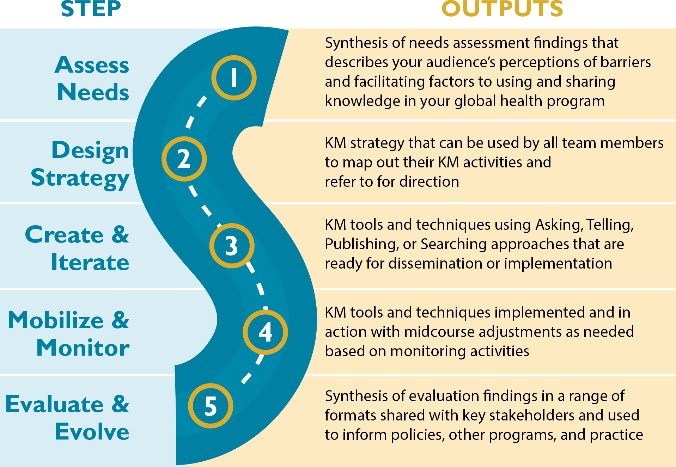
Résumé de la feuille de route de la GC
Notes:
En suivant les étapes de la feuille de route, vous pouvez vous assurer que le personnel de votre programme de santé a accès aux connaissances et à l'expérience essentielles pour faire son travail efficacement, en évaluant d'abord sa perception des obstacles et des facteurs facilitant l'utilisation et le partage des connaissances. Ces informations formatives importantes serviront de base à votre stratégie de GC, à laquelle chacun pourra se référer pour s'orienter au fil du temps. Les outils et techniques de GC que vous développez, mettez en œuvre et améliorez en permanence faciliteront le partage et l'utilisation de ces informations essentielles dont les membres du personnel et les partenaires ont besoin pour faire leur travail efficacement. Enfin, une évaluation vous aidera à identifier les facteurs qui ont contribué ou entravé le succès de vos activités de GC, que vous pourrez utiliser pour influencer les activités futures.
La GC peut être un outil précieux dans votre boîte à outils pour améliorer l'efficience et l'efficacité de vos programmes en réduisant la duplication des efforts, en mettant en œuvre les meilleures pratiques et en appliquant les leçons apprises pour surmonter les difficultés. Et n'oubliez pas que vous pouvez appliquer la GC de manière systématique dans vos programmes, même en présence de contraintes de ressources, en adaptant les approches et les étapes de la feuille de route de la gestion des connaissances à vos besoins.

